Slide 1

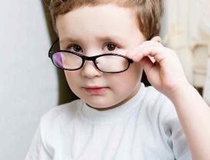
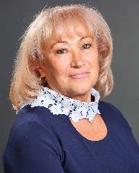
26 листопада 2024
Педагогічна лабораторія для тифлопедагогів і вчителів-логопедів ЗДО
Організаційно – методичні основи корекційної роботи тифлопедагога та вчителя – логопеда у роботі з дітьми з порушеннями зору
Лариса Бондарчук – консультант КУ «ЦПРПП ВМР»

Slide 2

За даними Всесвітньої організації охорони здоров’я, у світі нараховується більше 35 млн. людей із порушеннями зору, а український державний науково- дослідний інститут медико-соціальних проблем інвалідності характеризує патологію зору однією з найпоширеніших у структурі захворюваності дітей.
Цей показник складає 50,8 на 1000 обстежених дітей в Україні.

Slide 3
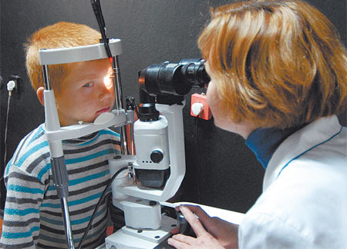
На початку XXI століття дослідники стверджують те, що практично 80% дітей з проблемами зору мають ще й порушення мовленнєвого розвитку.
Поєднання порушення зору та мовлення ускладнює структуру цих труднощів й значно знижує можливості повноцінного розвитку дітей

Slide 4
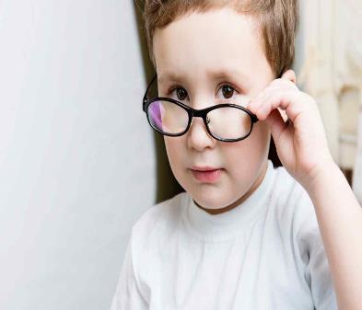
Діти України наразі переживають страшні події та намагаються прийняти нову реальність, у яку потрапили, а діти з порушеннями зору знаходяться в ситуації, коли кожен наступний вибух, крок у нове приміщення,
звук повітряної тривоги викликають не тільки страх, розгубленість, тривогу, а й стан невизначеності.

Slide 5
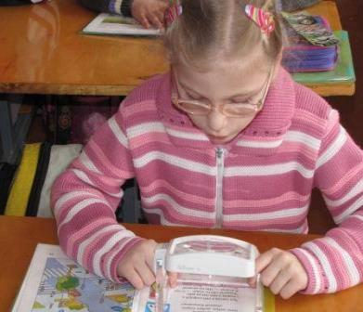
Діти з порушеннями зору мають обмежені можливості швидко реагувати та обробляти інформацію з навколишнього середовища.
В умовах воєнного стану в країні дуже важлива постійна підтримка таких дытей, як однієї з найбільш вразливих категорій, надання їм необхідного
психолого–педагогічного супроводу.

Slide 6

Психолого-педагогічна підтримка дітей з порушеннями зору в теперішній час є однією з найважливіших проблем освітньої роботи, яка здійснюється за трьома основними напрямками:
організаційно-педагогічний,
лікувально-відновлювальний,
корекційно-розвивальний.

Slide 7

Визначені напрямки забезпечують не тільки можливість засвоєння дітьми освітньої програми, але й розвиток та охорону функцій зорового аналізатору, мовленнєвий розвиток, корекцію і компенсацію вторинних відхилень

Slide 8
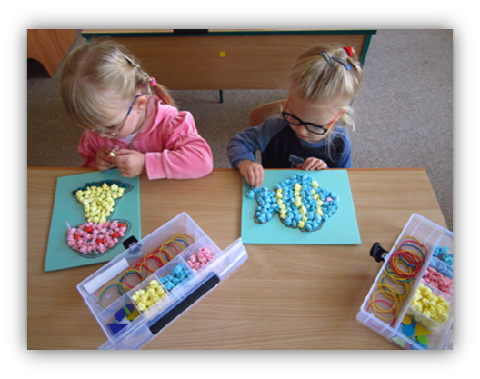
У роботі кожного спеціаліста: вчителя-дефектолога,
вчителя– логопеда,
практичного психолога,
лікаря-офтальмолога,
вихователя,
музичного керівника закладу дошкільної освіти для дітей з порушеннями зору покладені свої, але взаємозалежні і взаємообумовлені завдання

Slide 9

Організаційно-педагогічний напрямок
1
2
3
визначення рівнів розвитку кожної дитини (діагностування), комплектування груп та підгруп дітей
створення сприятливих умов для розвитку дітей (обладнання приміщень, освітлення їх тощо),
врахування особливостей їх психофізичного розвитку при засвоєнні освітньої програми, при підборі ігрового та наочного матеріалу

Slide 10
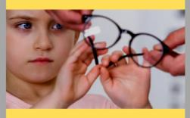
Організаційно-педагогічний напрямок
4
диференційований підході до дітей, залежно від стану їхнього зору та способів орієнтації в пізнанні навколишнього світу, включаючи застосування спеціальних форм і методів роботи, методики індивідуально - підгрупового навчання, оригінальних наочних посібників, підручників, тифлотехнічних засобів;
комплексний (клініко-фізіологічний, психолого-педагогічний) підхід до діагностики та корекційної допомоги дітям з порушенням зору;
створення офтальмологічних умов в групах, лікувальному кабінеті та спеціального розпорядку життя, лікування, виховного і освітнього процесу, з врахуванням інтересів, здібностей і потреб дитини.
6
5

Slide 11

Лікувально - відновлювальний напрямок
1
2
3
Формування навиків дошкільника способам цілеспрямованого сприйняття предметного світу на компенсаторній основі: способам зорової орієнтації у знайомих і нових ситуаціях, в розрізненні ознак та властивостей предметного світу
Розвиток збережених зорових функцій у дітей, відновлення їх до норми медичними і педагогічними засобами
Система вправ, які сприяють активізації зорового сприймання та пізнання навколишньої дійсності, узгоджуються з лікарем-офтальмологом і сестрою-ортоптисткою

Slide 12
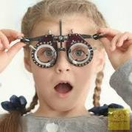
Лікувально - відновлювальний напрямок
4
5
6
Розвиток зорових функцій і подальша їхня стійкість
Розвиток пізнавальних можливостей дітей
Розвиток бінокулярного та стереоскопічного зору шляхом стимулювання в дітей зорової уваги

Slide 13

Корекційно – виховний напрямок
Необхідність виділення цього напрямку роботи для дітей з порушеннями зору обумовлена тим, що вже до моменту прийому дітей у заклад більшість з них мають серйозні порушення в розвитку пізнавальної діяльності, порушення в орієнтуванні, у фізичному розвитку, порушення міжособистісних стосунків, що значно ускладнює засвоєння дітьми програми і подальший їхній розвиток

Slide 14

Корекційно – виховний напрямок
Завдання педагогічної корекції полягає в тому, щоб через систему спеціальних прийомів і способів визначити шляхи подолання освітніх труднощів та забезпечити підтримку психічного і фізичного розвитку дошкільників з порушеннями зору.
Педагогічна корекція створює умови для оволодіння дітьми знаннями на рівні програмових вимог, для формування всебічно розвиненої особистості.

Slide 15

Обстеження дитини тифлопедагогом та вчителем - логопедом
Тифлопедагог:
- сенсорний розвиток;
- розумовий розвиток;
- розвиток трудових умінь та навичок;
- розвиток ігрової діяльності;
- розвиток особистості.

Slide 16
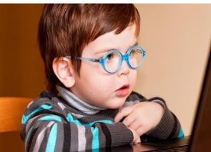
Обстеження дитини тифлопедагогом та вчителем - логопедом
Вчитель – логопед:
Рівень сформованості психічних функцій, від яких залежать можливості опанування дітьми основ грамоти, схильність до порушень писемного мовлення;
Розвиток моторики, координації, орієнтування в просторі;
- Розвиток фонематичного слуху, навичок слухового аналізу та синтезу;
- Дефекти звуковимови, уміння сприймати і розрізняти мовленнєві звуки.

Slide 17

Тифлопедагог на заняттях, в рамках освітнього процесу, вирішує такі корекційні завдання:
Формування в дітей уявлень про свої зорові можливості та уміння користуватися
порушеним зором
Формування умінь отримувати інформацію про оточуючий світ, на полісенсорній основі

Slide 18
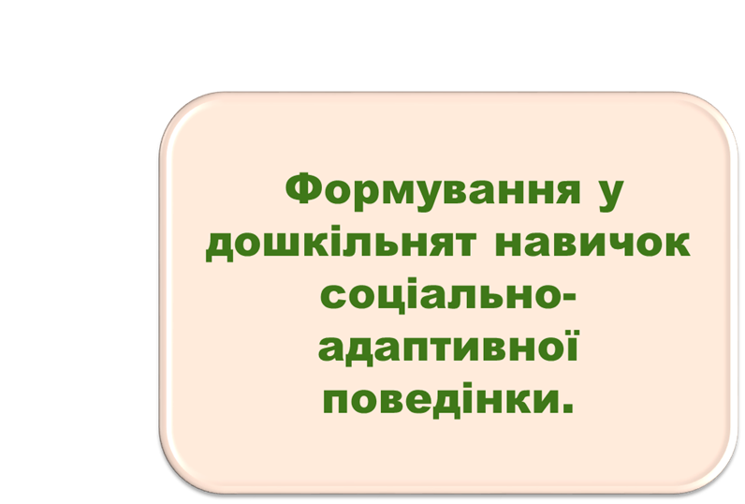
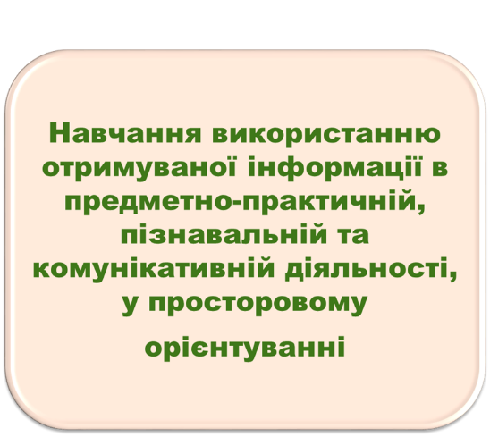

Тифлопедагог на заняттях, в рамках освітнього процесу, вирішує такі корекційні завдання:

Slide 19
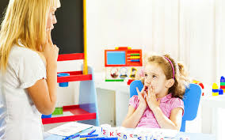
Корекція мовленнєвого розвитку дошкільників з порушеннями зору
Комплексна корекційно-розвиткова робота є однією зі складових всієї системи корекційної роботи з дітьми, які мають порушення зору і мовлення, та потребують спеціальної допомоги вчителя-логопеда. Корекційна робота спрямована на виправлення виявлених у дітей порушень мовлення, розвиток пізнавальної та рухової сфери.

Slide 20
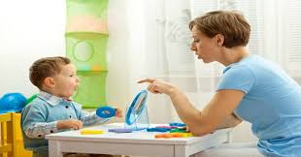
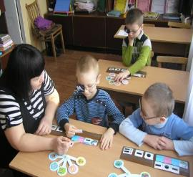
Корекція мовленнєвого розвитку дошкільників з порушеннями зору
Специфіка і трудність в роботі з розвитку й удосконалення мовлення дітей з порушеннями зору полягає в тому, що вирішити всі завдання загального розвитку лише на логопедичних заняттях неможливо. Потрібен комплекс зусиль вчителя-логопеда, тифлопедагога і вихователя, що сумісно планують заняття, визначають завдання, спрямовані на виправлення у дітей порушень мовлення і розвиток процесів пізнавальної діяльності.

Slide 21
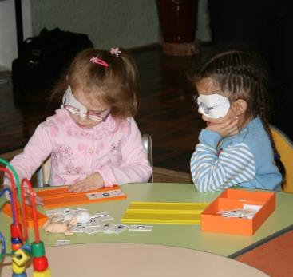
Успішність корекції зорового аналізатора у дітей з порушенням зору в процесі підготовки до школи залежить від змісту роботи дошкільного закладу.
Реалізуючи систему корекції зорового сприймання, важливою умовою є система педагогічних впливів, результатом якої стає поліпшення зорового сприймання, розвиток мовлення, психічних та пізнавальних процесів дитини.

Slide 22

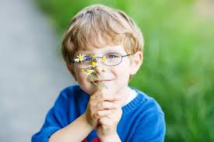
Для розвитку зорового сприймання і активізації зорових та мовних функцій у дошкільнят необхідно використовувати всі форми та види дитячої діяльності: гру, працю, заняття, побутову діяльність, екскурсії, тощо.
Це забезпечить дітям формування практичних навичок і вмінь користуватися неповноцінним зором в процесі життєдіяльності, зорових навантажень і втоми.

Slide 23

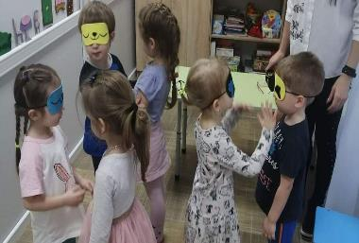
Тому проведення спеціальних занять з розвитку зору і зорового сприймання, а також занять по розвитку мовленнєвих навиків без включення дитини в активну і цікаву для неї діяльність,
не доцільне,
і призведе лише до додаткових зорових навантажень і втоми.

Slide 24

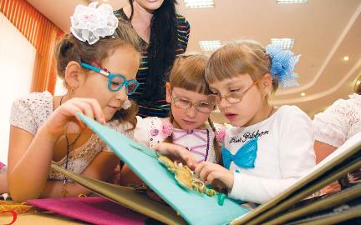
Ефективність корекційної роботи з дітьми з порушеннями зору залежить від реалізації індивідуального та диференційованого підходу до дітей, ретельної підготовки до занять та добору спеціальних розвиваючих методів роботи з урахуванням зорових можливостей кожної дитини.

Slide 25

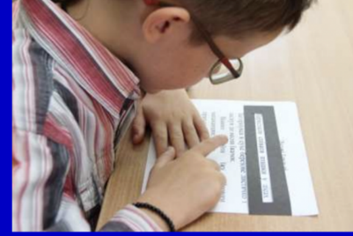
Важливе значення має комплексність та послідовність, які мають охоплювати всі
сторони пізнавальної та
мовленнєвої діяльності дитини.

Slide 26
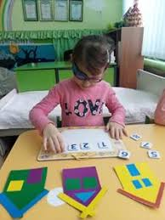
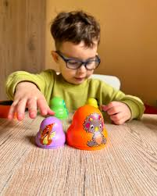

Компенсаторно-корекційна робота як специфічна особливість навчання і виховання дітей з порушеннями зору здійснюється в контексті всієї навчально-пізнавальної діяльності дошкільників, спрямованої на опанування ними знань, умінь і навичок, формування уявлень.

Slide 27
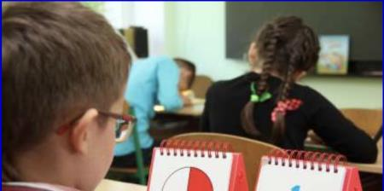
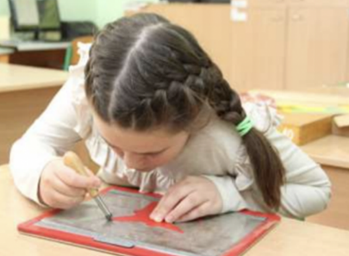
Проте становлення і розвиток у цих дітей компенсаторних процесів,
корекція порушених функцій відбувається не спонтанно,
а в умовах спеціально акцентованого навчання,
сутність якого полягає в компенсаторно-корекційній спрямованості освітньо-виховного процесу.

Slide 28
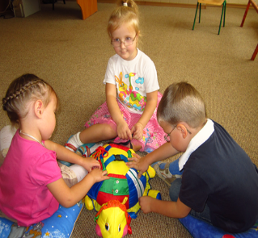
Складовою частиною діяльності тифлопедагога та логопеда є методична робота
взаємовідвідування занять;
виступи на педагогічних радах;
організація і проведення семінарських занять з тієї чи іншої проблеми, обговорення досвіду роботи;
індивідуальне консультування вихователів з конкретних питань виховання і навчання дітей, методів корекційної роботи;

Slide 29
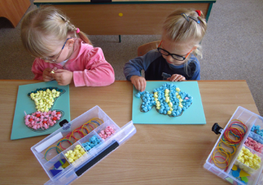
Складовою частиною діяльності тифлопедагога та логопеда є методична робота
показ занять з дітьми з метою ознайомлення вихователів з конкретними методами і прийомами корекційної роботи;
популяризація тифлопедагогічних знань.

Slide 30

Робота з батьками
Одним з найважливіших напрямків роботи є систематична і цілеспрямована робота з сім’ями дітей з порушеннями зору.
Вона включає:
виступи на батьківських зборах з загальних питань виховання і навчання, розвитку дітей з порушеннями зору;

Slide 31
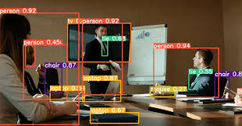
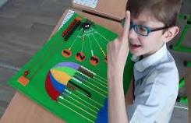
Робота з батьками
консультація для окремих груп батьків, з урахуванням спільних для них проблем, пов’язаних з особливостями розвитку дітей, труднощами в опануванні певними знаннями;

Slide 32
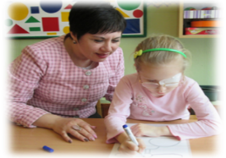
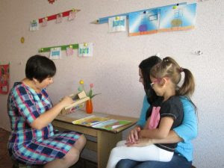
Робота з батьками
консультування батьків з питань, що стосуються конкретної дитини;
проведення для батьків індивідуальних та підгрупових корекційних занять, метою яких є навчання батьків прийомам взаємодії з дитиною, надання їй дієвої допомоги у виконанні певних видів діяльності;

Slide 33


Робота з батьками
виставки спеціальної, доступної для розуміння батьків, літератури з анотаціями тифлопедагога;
виставки наочних посібників, дидактичних ігор і спеціальних посібників, які батьки можуть використовувати в заняттях з дітьми вдома;
виставки дитячих робіт, виконаних на заняттях тифлопедагога.

Slide 34


Отже, корекційно-виховна діяльність з дітьми з порушеннями зору є багатогранним і комплексним процесом, який вимагає індивідуального підходу, співпраці фахівців різних профілів, використання сучасних технологій та активної участі сім’ї. Впровадження таких підходів сприяє гармонійному розвитку дітей та забезпечує їхню інтеграцію у суспільство.

Slide 35
Використані джерела:
1. Синьова Є.П. Актуальні питання соціальної адаптації осіб з глибокими порушеннями зору // Інвалід і суспільство : проблеми інтеграції: Збірник. - Вип.1. - К., 1995.
2. Синьова Євгенія Павлівна, Федоренко Світлана Володимирівна Тифлопедагогіка: Підручник для студентів вищих навчальних закладів// – К.: НПУ імені М.П. Драгоманова, 2018. - 325с.
3. Прохоренко Л.І., Гребенюк Т.М. та ін. Особливості розвитку дітей дошкільного віку з порушеннями зору// Навчально – методичний посібник, К., Педагогічна думка, 2012.
4. Національний університет "Чернігівський колегіум" імені Т.Г.Шевченка http://erpub.chnpu.edu.ua › jspui › bitstream › Ос...
Автор: ОГ Платонова · 2019 — Корекції в процесі розвитку

Slide 36


